Slide 1
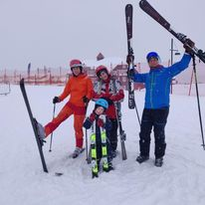
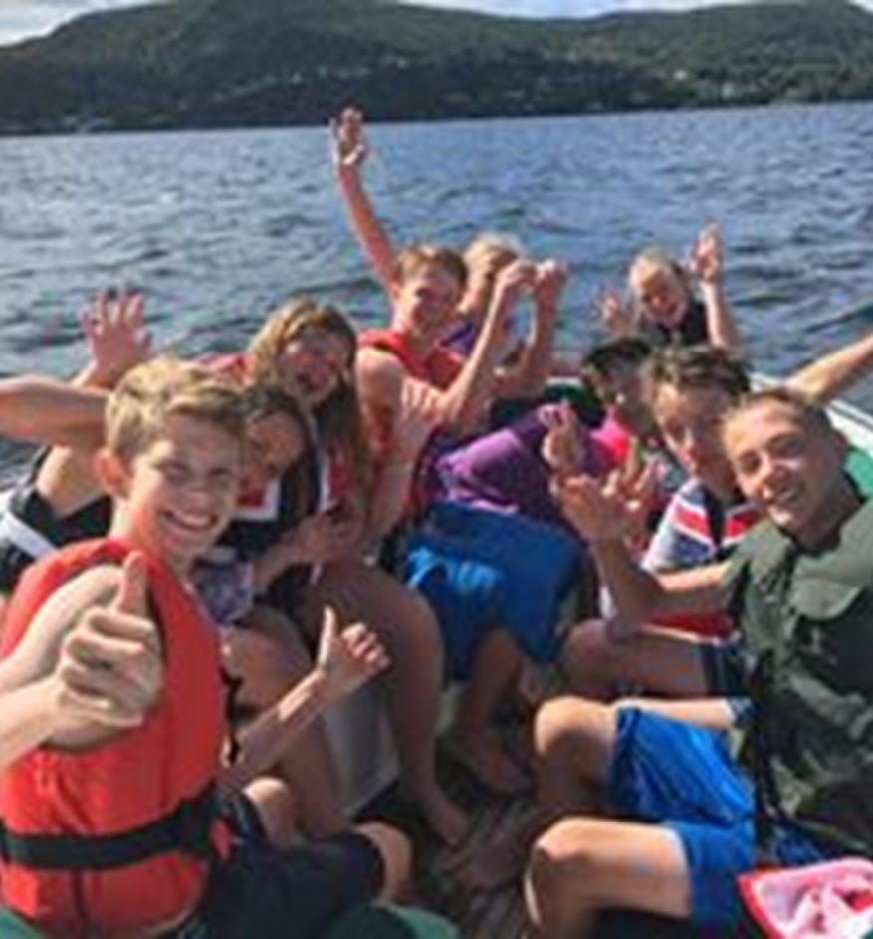
Vinter og sommer

Slide 2
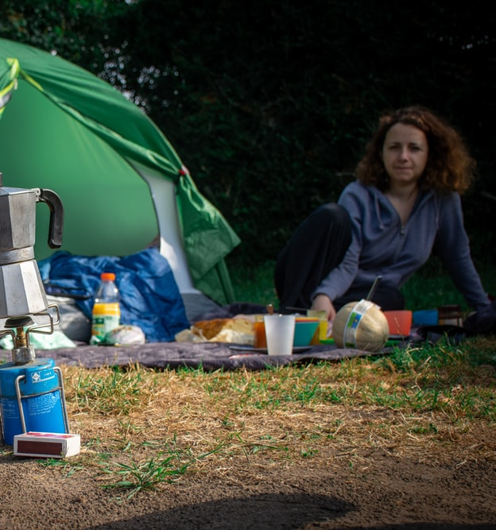
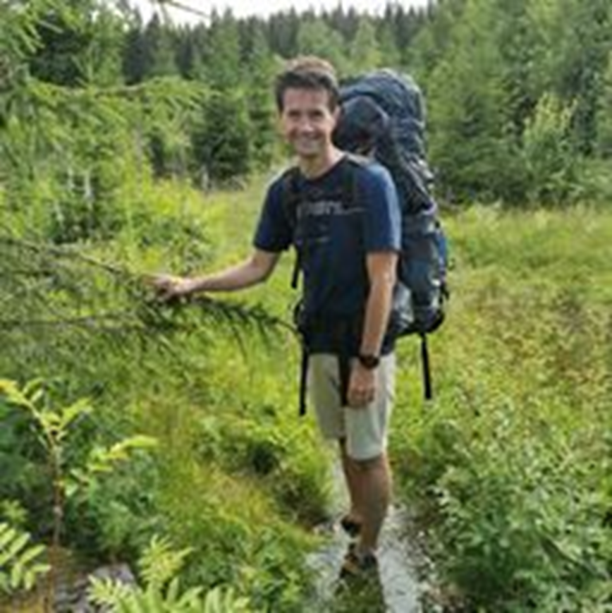
Notes:
Har du aldri bodd ute i naturen? Hva trenger man for å bo ute? Hva ser dere på bildet?

Slide 3
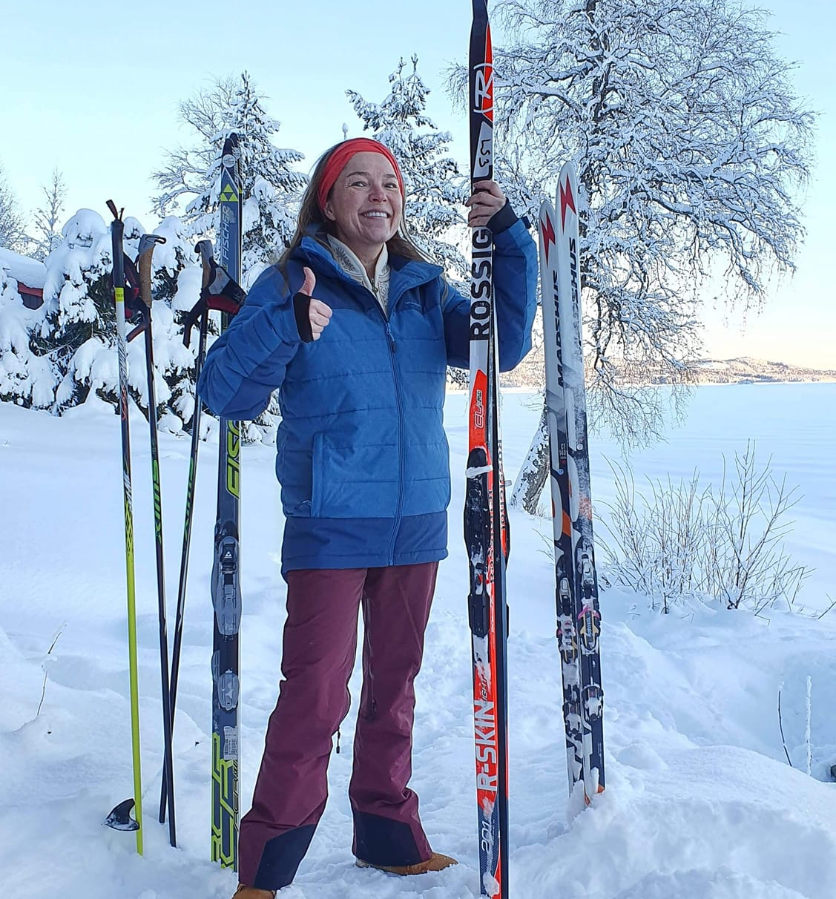
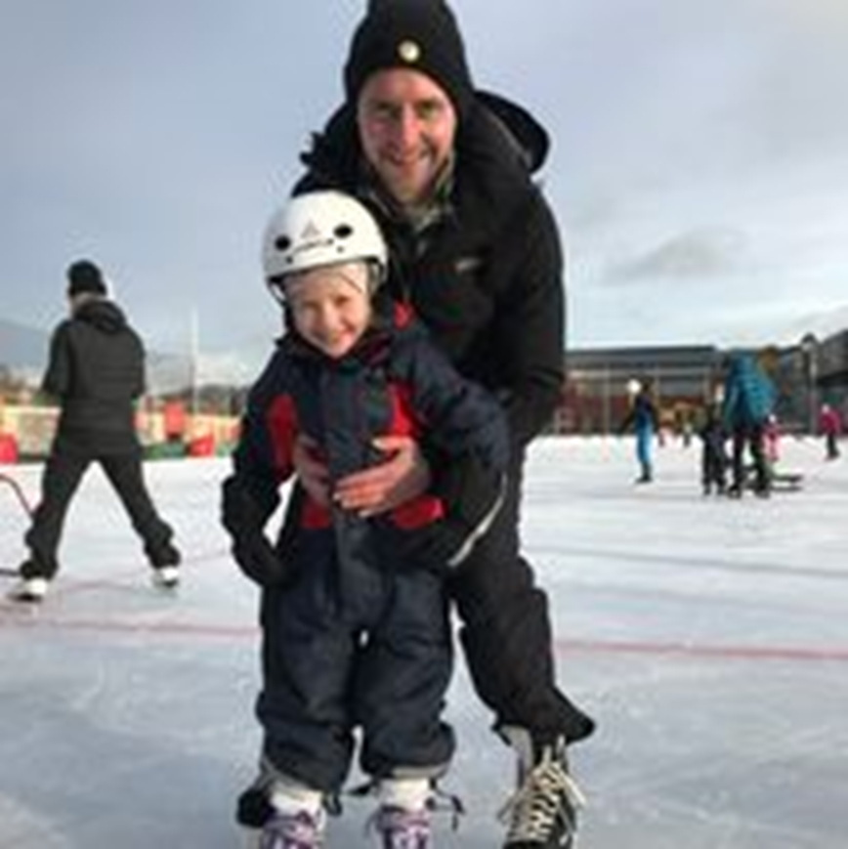

Slide 4
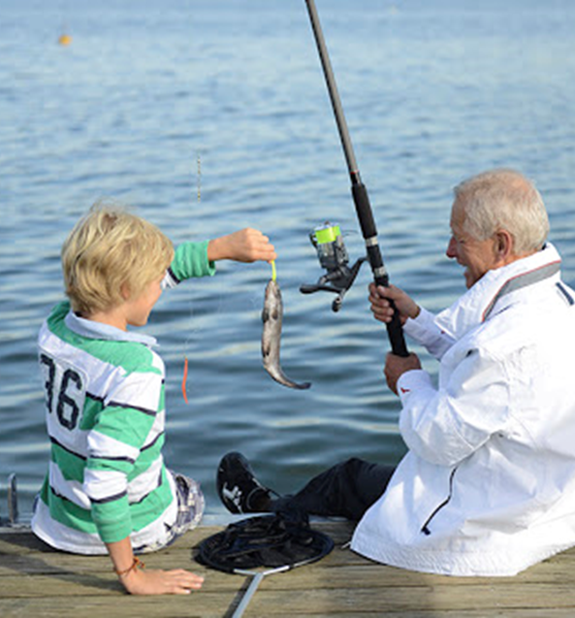
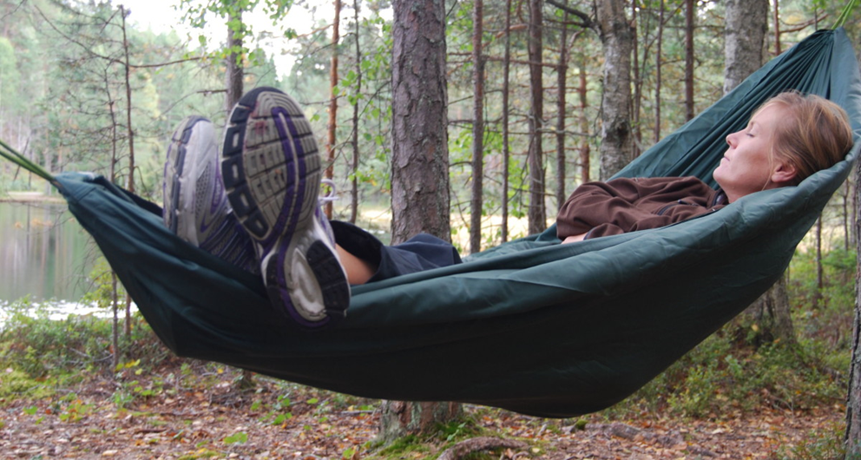

Slide 5
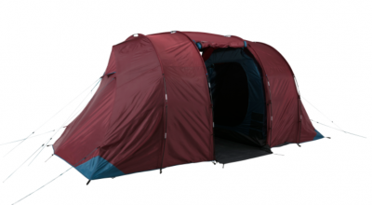
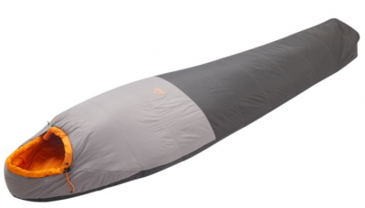
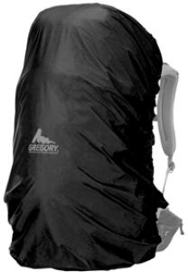
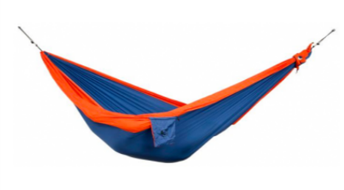
telt
sovepose
hengekøye
ryggsekk

Slide 6
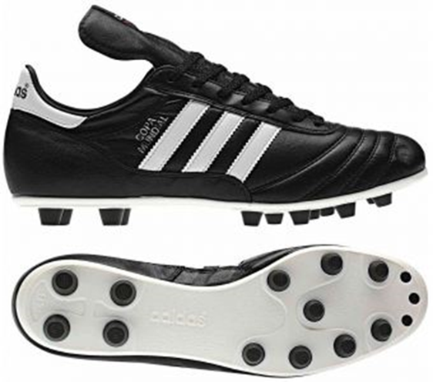
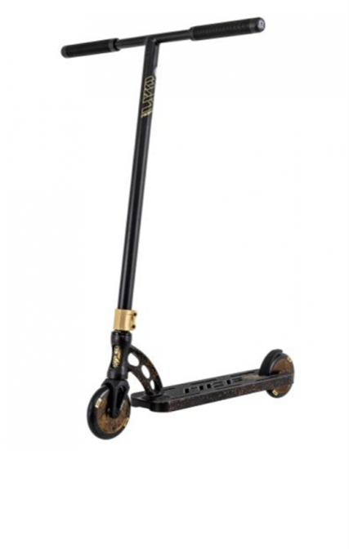
fotball
fotballsko
volleyball
sparkesykkel

Slide 7
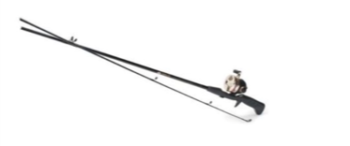
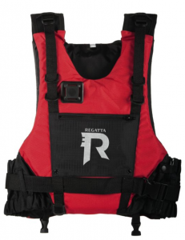
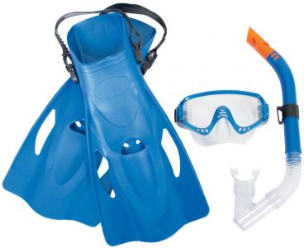
badering
fiskestang
snorkelsett
redningsvest

Slide 8
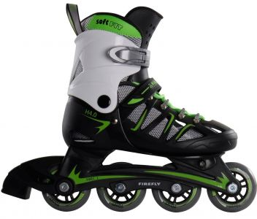
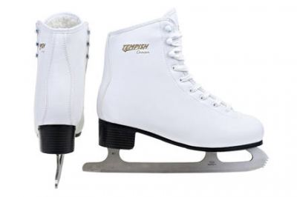
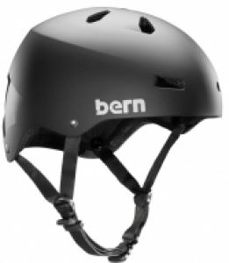
rulleskøyter
kunstløpskøyter
skateboard
hjelm

Slide 9
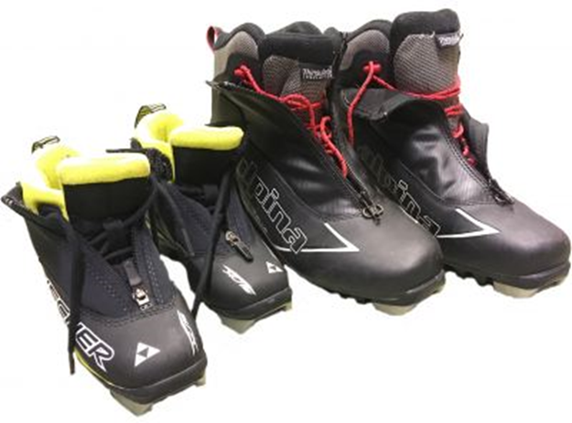
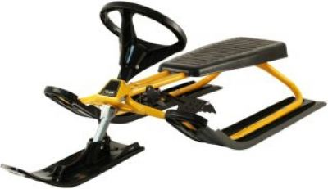
ski
staver
langrennsko
Rattkjelke

Slide 10
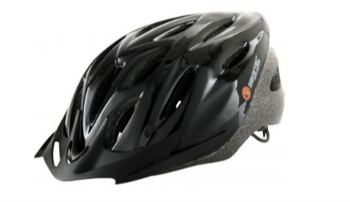
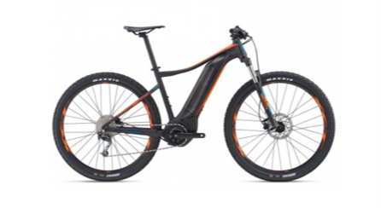
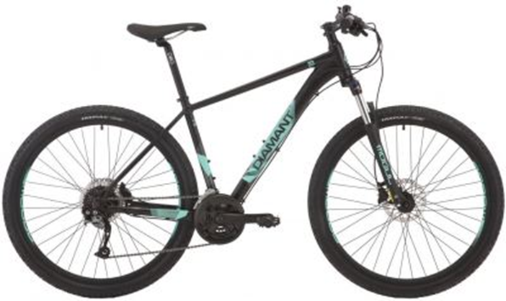
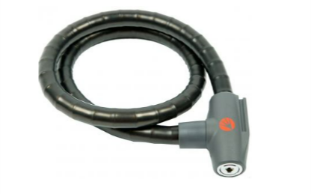
sykkelhjelm
elsykkel
sykkel
sykkellås

Slide 11
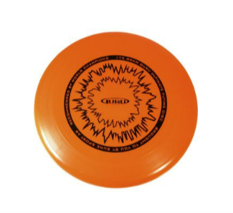
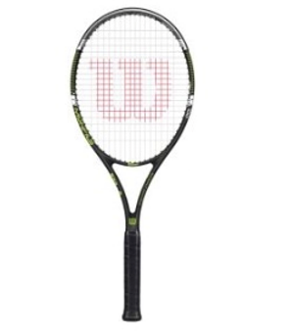
frisbee
kite
tennisracket
liggeunderlag

Slide 12
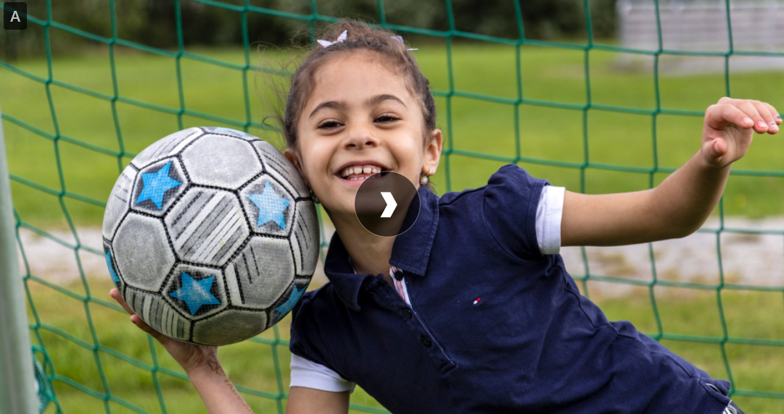
Klubber trenger hjelp
Kan du bidra?
Har du erfaring med noe?
Organiserte fritidsaktiviteter
link til video om fritidsaktiviteter her
Notes:
Se en film om en jente som spiller fotball som innledning til tema. Spør om deltakerne selv har spilt fotball eller om barna gjør det. Hvilke andre aktiviteter kjenner de?

Slide 13
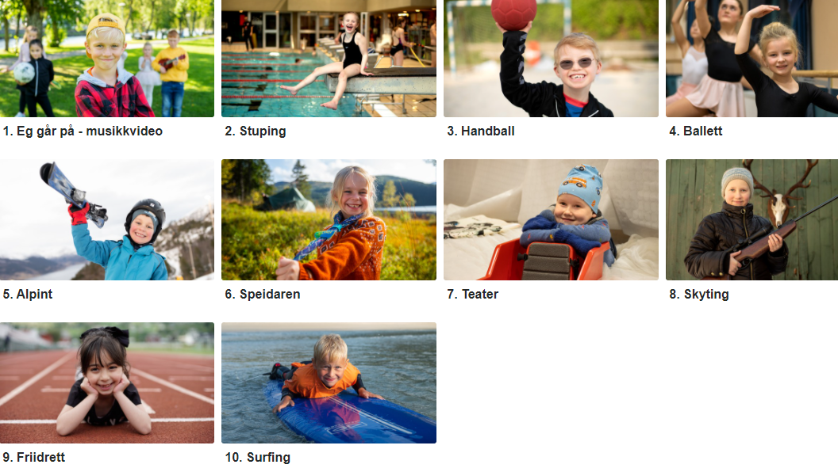
Notes:
Flere eksempler

Slide 14
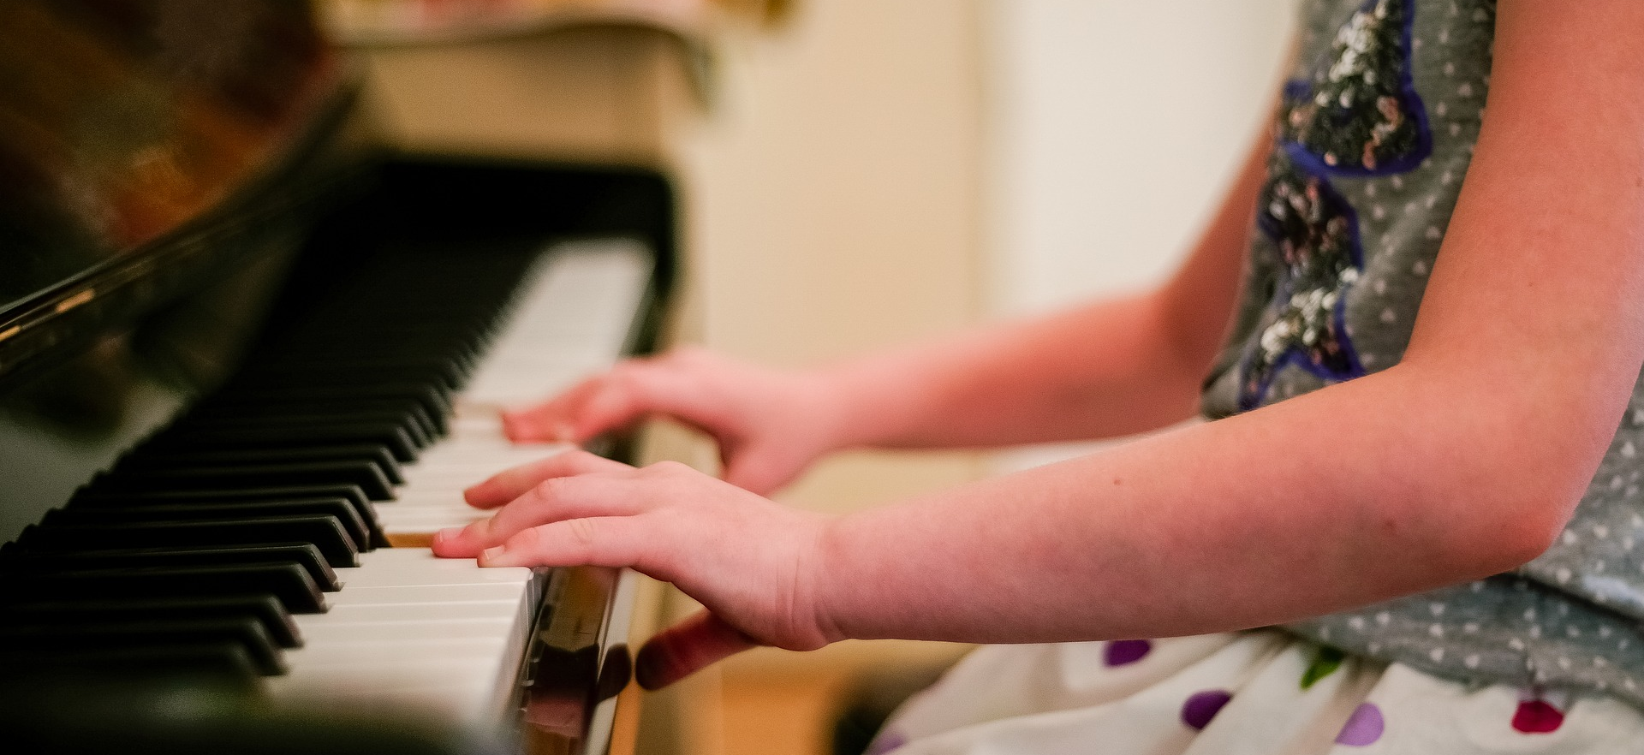
Snakk sammen
Hvorfor er det fint å være med på fritidsaktiviteter?
Notes:
Snakke litt om hva en organisert aktivitet er og at mye av sosialiseringen for både barn og voksne skjer gjennom organiserte aktiviteter. Barn som er med på en organisert fritidsaktivitet har ofte treninger eller øvelser hver uke og kamper eller konserter med jevne mellomrom. Noen ganger må foreldre hjelpe til med kjøring, loddsalg, vaffelsalg på turneringer og kamper etc.
Fritidsaktiviteter er positivt fordi barna kan bli kjent med andre barn. De kan lære en type sport eller instrument, lære å samarbeide og føle mestring.
Å delta på fritidsaktiviteter kan gjøre at barna føler seg inkludert og føler tilhørighet. Foreldre kan bli kjent med andre foreldre

Slide 15
Bilde: Adria Crehuet Cano, Unsplash
Hvorfor kan det være vanskelig for barna
å være med på fritidsaktiviteter?
Notes:
Snakke mer rundt involvering fra foreldrene på barnas aktiviteter, at det varierer fra hvilken type aktivitet og alder. Hvis man f.eks. ikke har bil kan man prøve å tilrettelegge for å få sitte på med noen andre på samme aktivitet. Kan man spørre foreldre i klassen hvis det er andre barn i klassen som går på samme aktivitet, eller foreldre på laget/aktiviteten barna holder på med?
Det er også mulig å få hjelp til å betale for aktivteter, og noen steder har aktiviteter som er gratis. (Skattkammeret)

